Slide 1

Okestro
Meeting Coach
김정훈 이상건 조민서 오승민

Slide 2
CONTENTS
01.
02.
03.
04.
Okestro Meeting Coach
개발 과정
향후 개발 목표
일정 계획

Slide 3
01.
OKestro Meeting Coach

Slide 4
Okestro Meeting Coach
배경
회의 내용 요약
- 발언 기회와 참여의 불균형 발생
- 조직의 다양성과 창의성 저해
회의 참여자 간 참여도 조절
- 균등한 발언 기회 제공
회의 참여태도피드백
- 균형잡힌 회의 문화 형성

Slide 5
02.
개발 과정

Slide 6
2.1 전체 흐름도

Slide 7
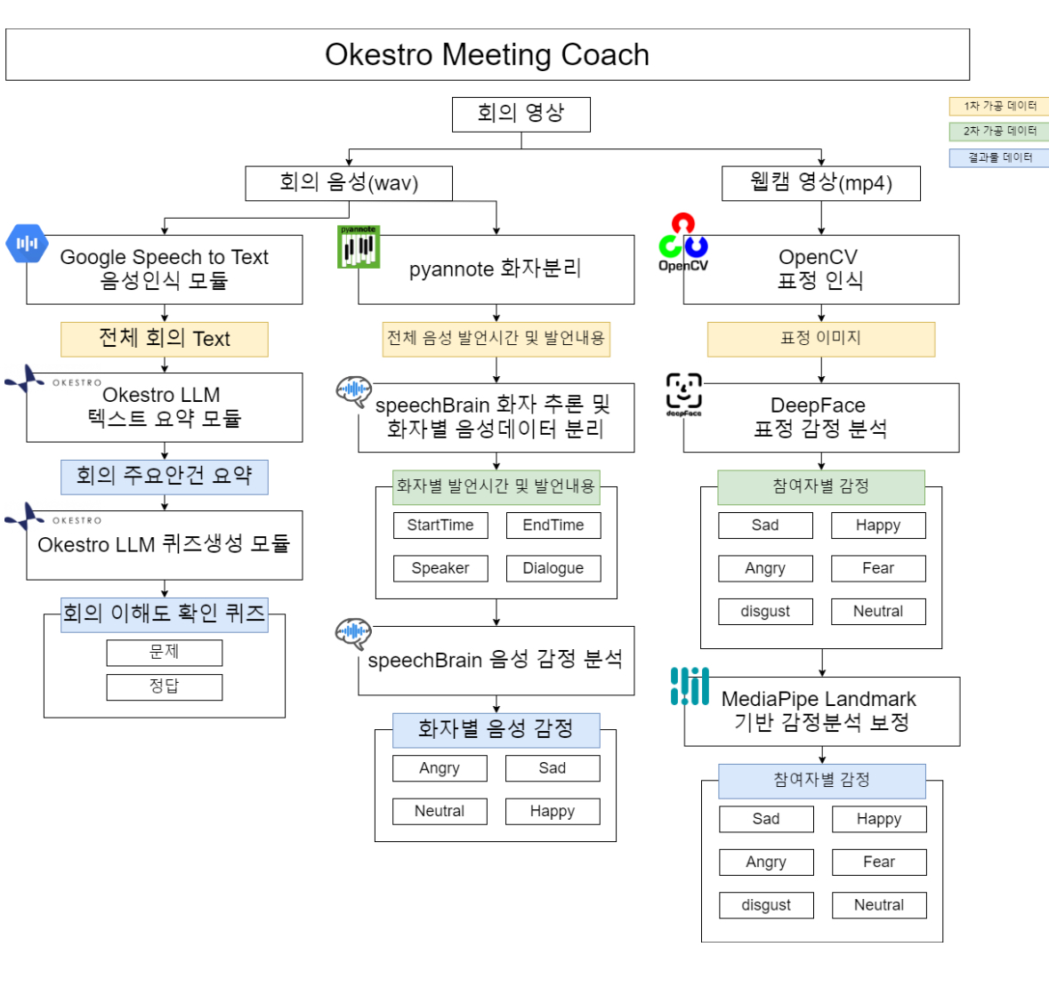

Slide 8
2.2 모듈 소개

Slide 9
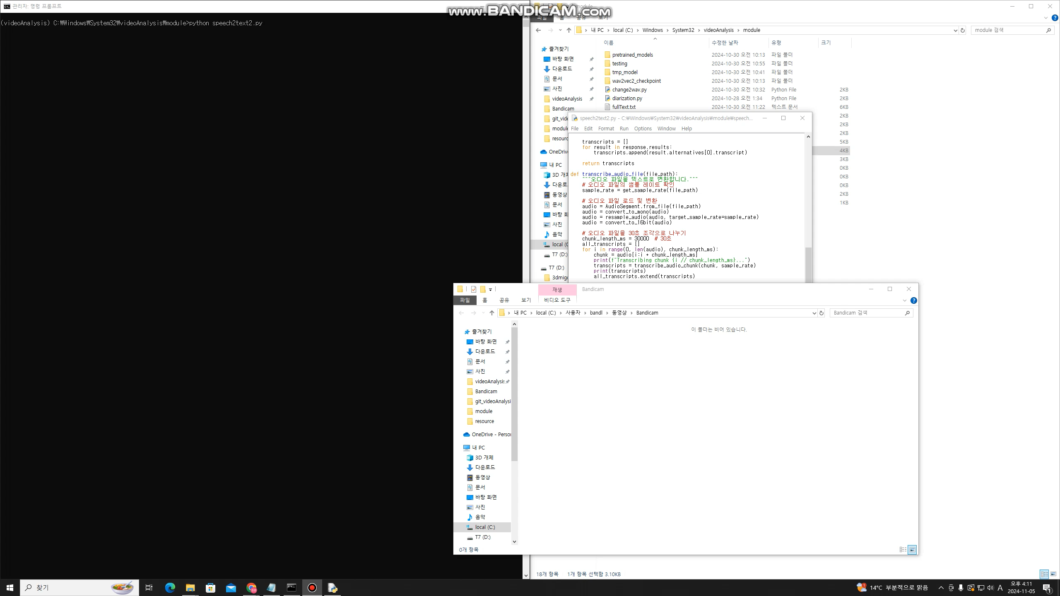
음성 인식
사용 도구
Google Speech-to-Text API
기능
회의 음성을 텍스트로 변환하여
대화 내용을 기록

Slide 10
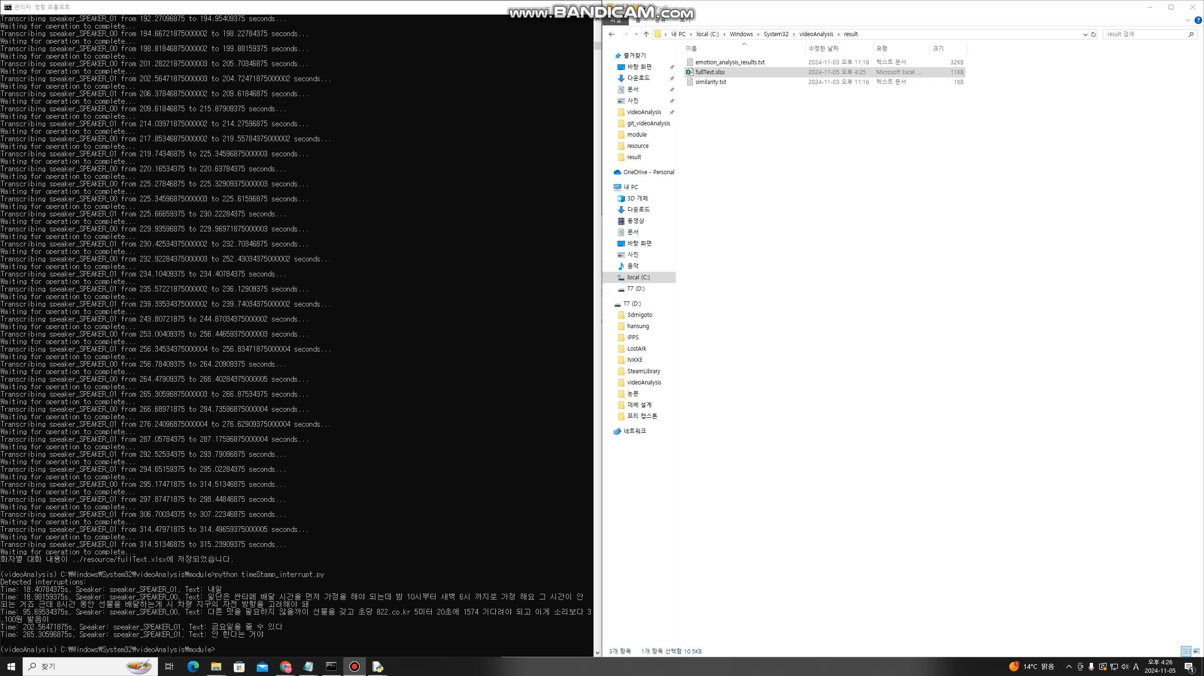
2-1. 화자 분리
사용 도구:
Hugging Face의 pyannote 라이브러리
기능: 화자를 식별하여 대화 내
개별 발언자 구분,
발언을 별도의 화자로 구분하여 기록
2-2. 끼어들기 확인
사용 도구: librosa 라이브러리
기능: 음성 신호의 분석을 통해 중간에
끼어드는 발언 여부 파악

Slide 11
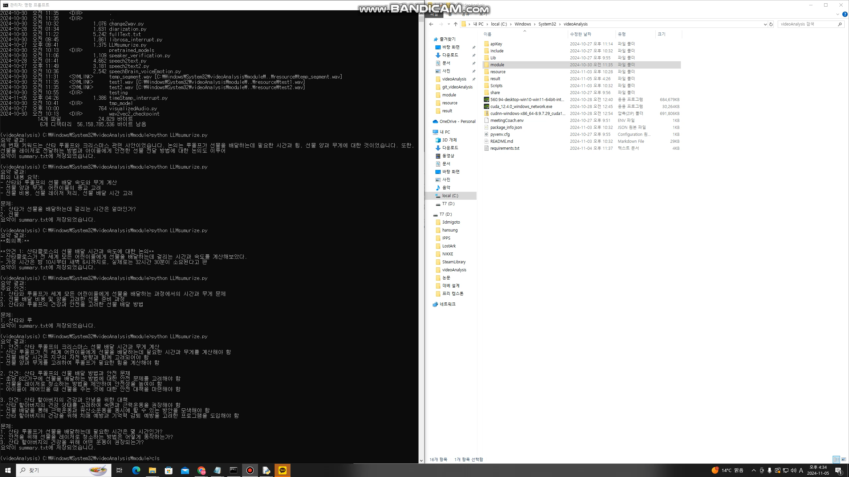
3-1. 회의 요약
사용 도구:
OpenAI (추후 Okestro로 변경 예정)
기능: 회의 주요 내용을 요약하여
간결하게 제공
3-2. 퀴즈 생성
사용 도구:
OpenAI API (Okestro 변경 예정)
기능: 요약된 회의 내용을 기반으로
퀴즈를 생성하여 회의 이해도 평가

Slide 12
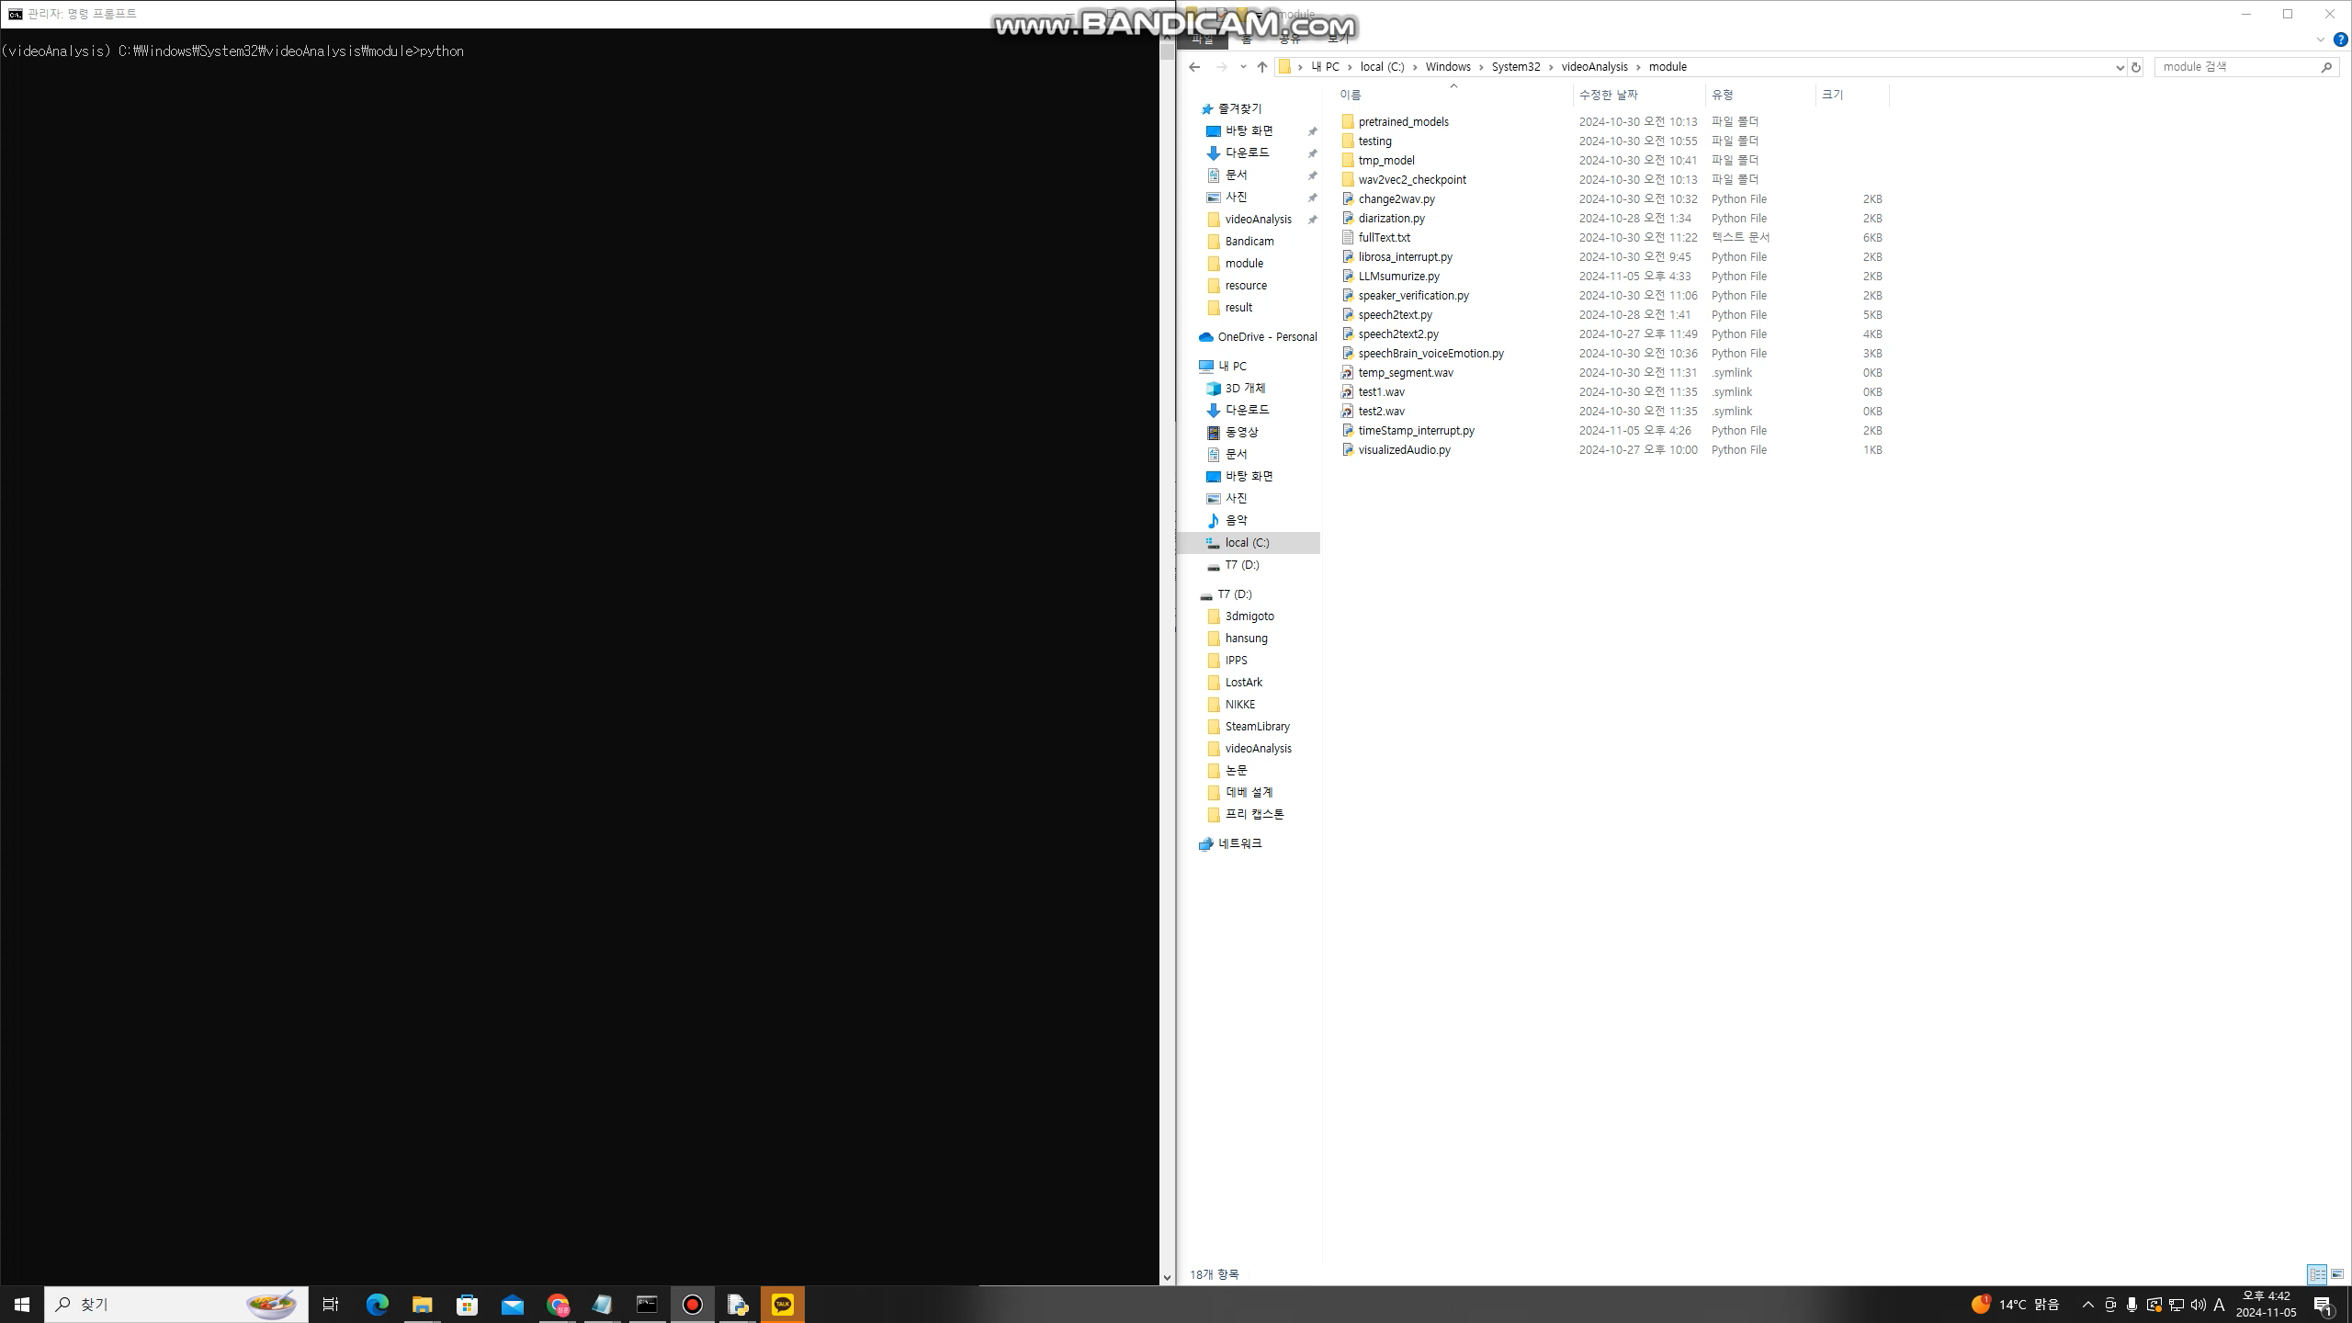
4. 음성 감정 분석
사용 도구
Hugging Face의 SpeechBrain 라이브러리
기능
화자의 음성을 통해 감정 상태를
분석하여 회의 감정 변화파악

Slide 13
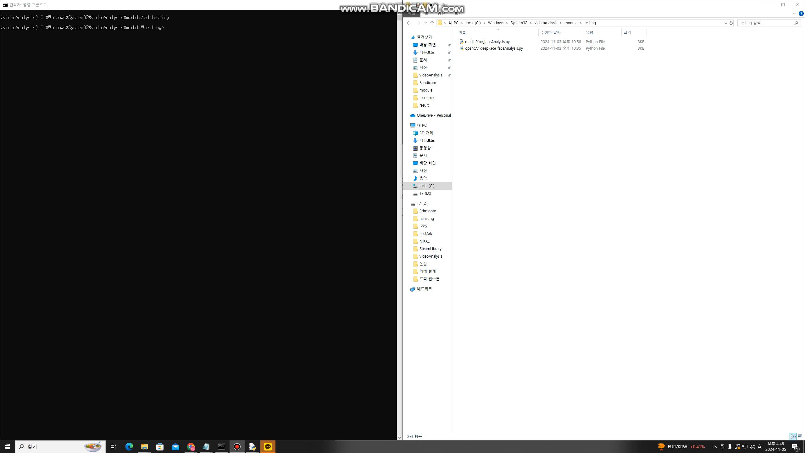
5-1. 표정 감정 분석
사용 도구: OpenCV, DeepFace
기능: 회의 중 촬영된 이미지에서
얼굴 표정을 분석하여 감정 상태를 파악
5-2. 얼굴 랜드마크 인식
사용 도구: Mediappipe
기능: 얼굴의 특징적인 랜드마크를
인식하여 표정 분석에 활용

Slide 14
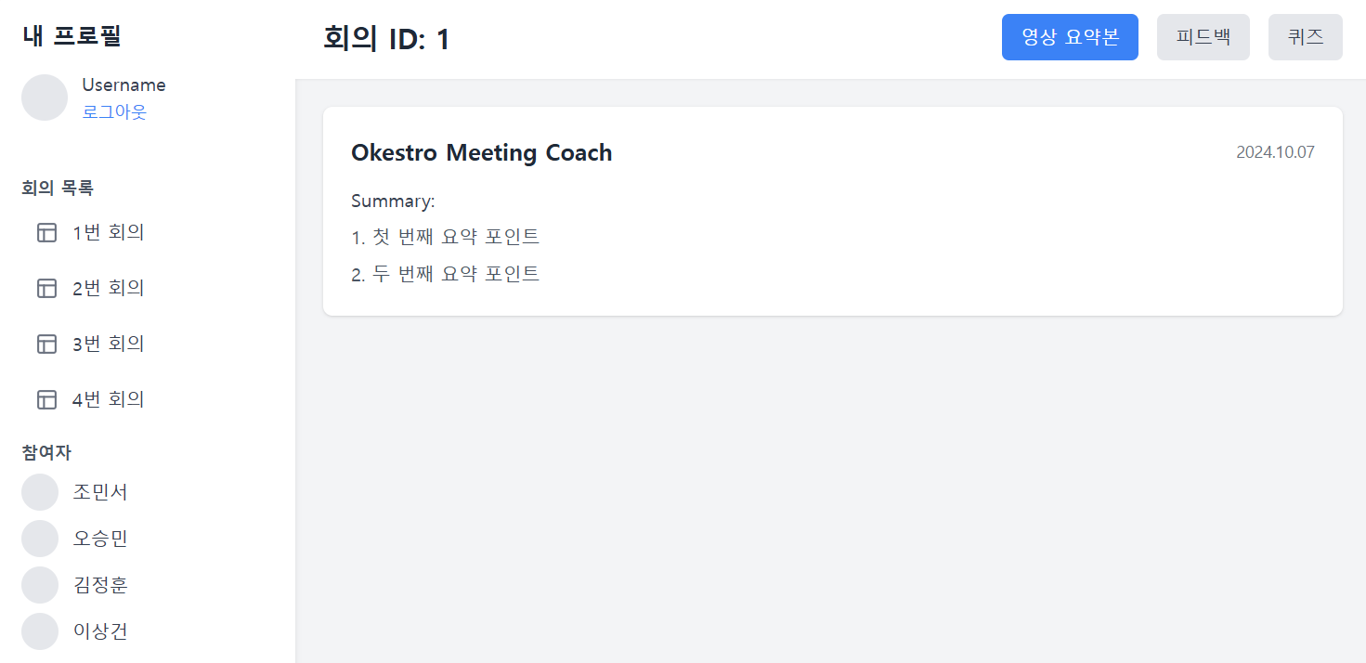
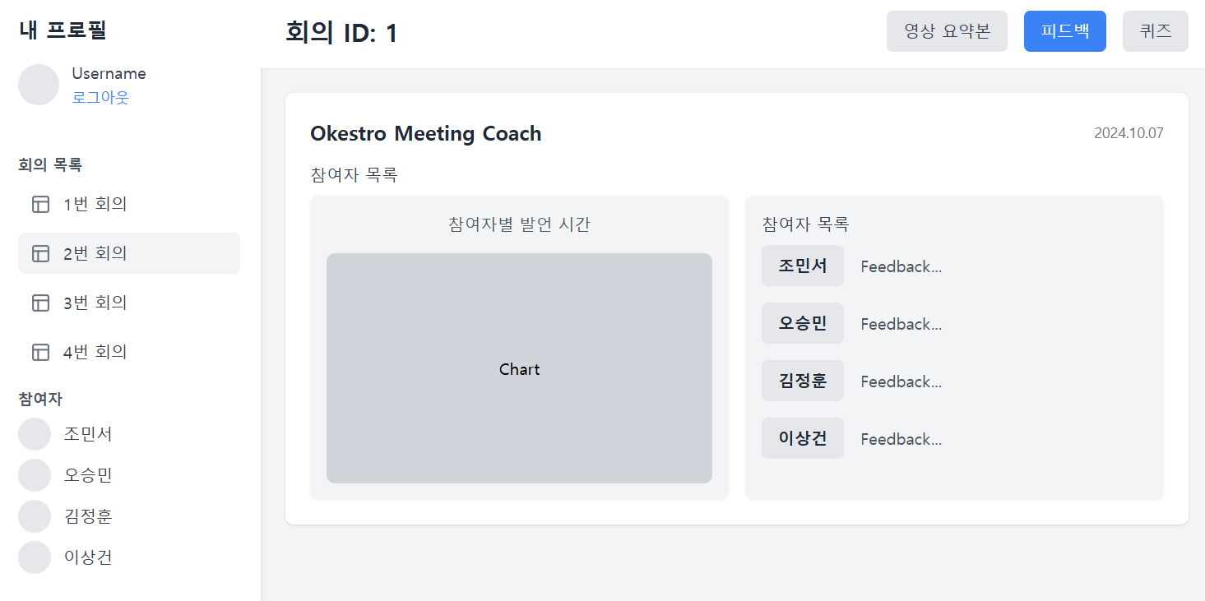
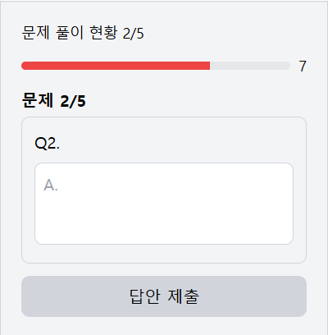
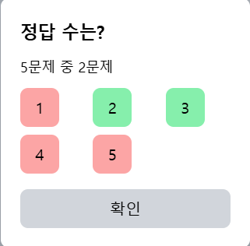
Front-end
영상 요약본
피드백
퀴즈

Slide 15
2.3 데이터베이스 ERD

Slide 16
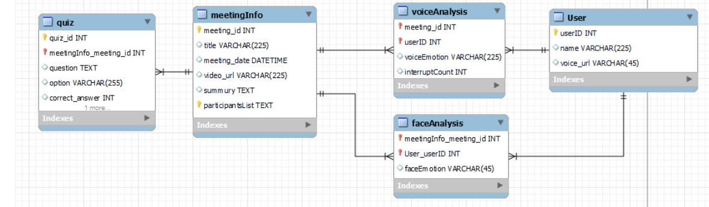
2.3 물리 ERD

Slide 17
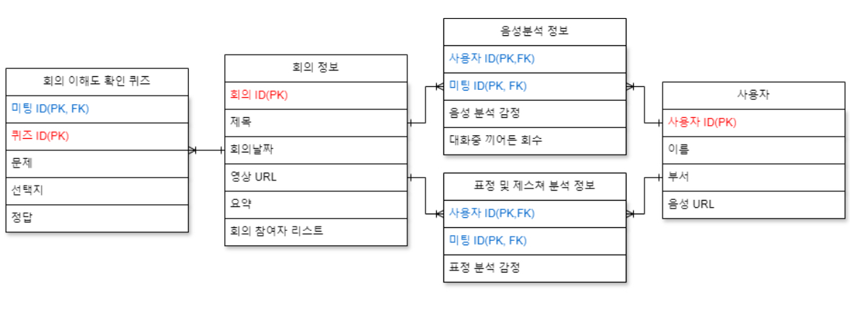
2.3 논리 ERD

Slide 18
03.
향후 개발 목표

Slide 19
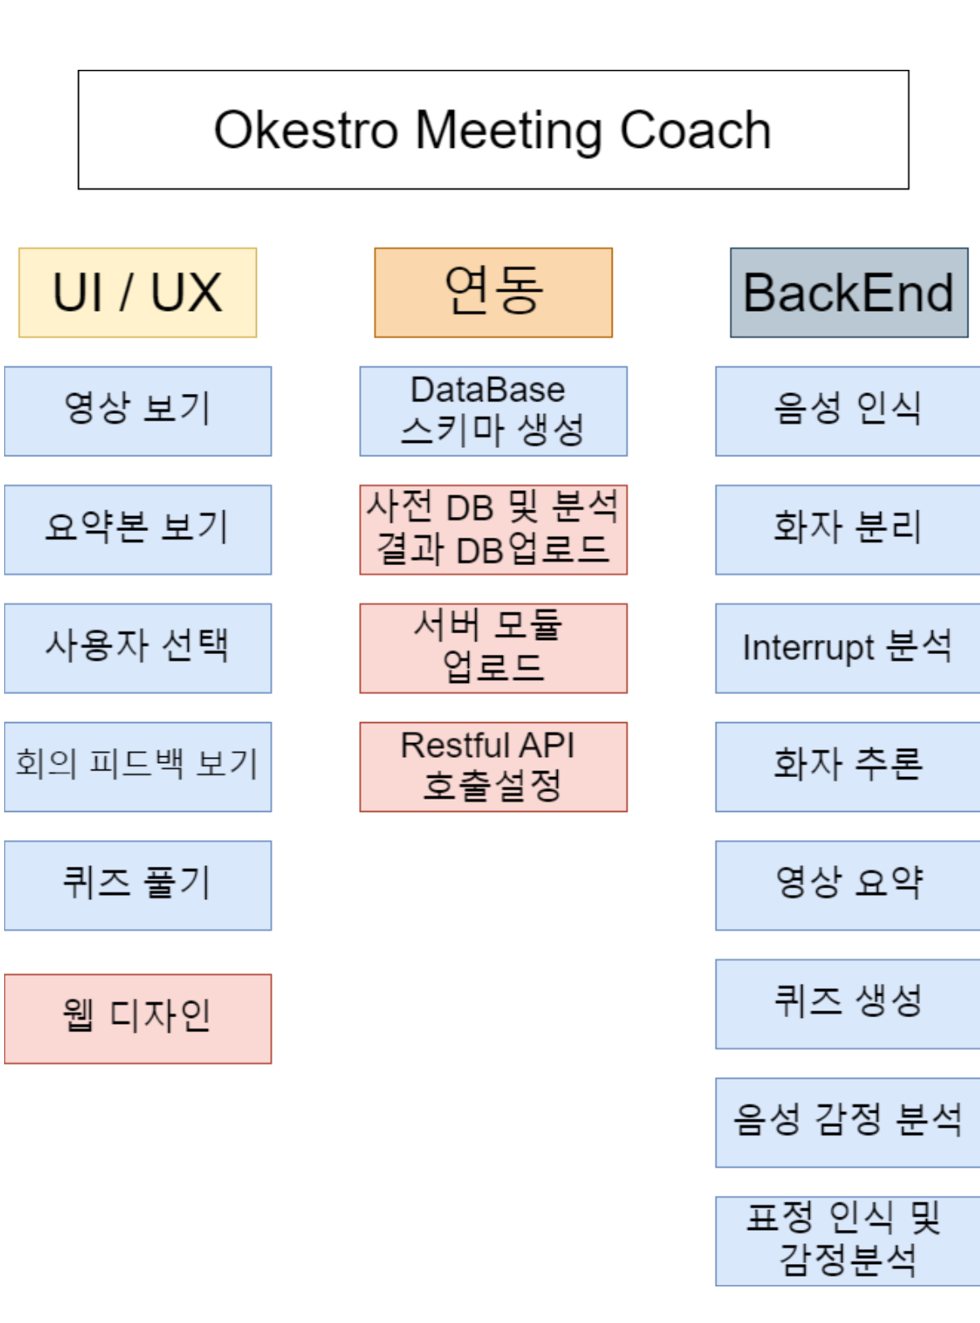
기능 구조도
개발 완료
개발 진행 중

Slide 20
API 구조 세분화 및 설계
서버 구축 및 모듈 통합 ( 모듈 개발 완료 )
ERD 세부화 및 정교화
프론트엔드 디자인 및 서버-웹 연동

Slide 21
04.
일정 계획

Slide 22
10주차
11주차
12주차
13주차
14주차
15주차
- Api 상세 설계 후 서버 구축
- 개발된 모듈을 서버로 올린 후 서버와 웹 프론트 연동
- 최종 결과물 발표 리허설
- 최종 결과물 발표 및 제출

Slide 23
Thank You
Okestro Meeting Coach

